Slide 1
CUADERNO MEJORAR ATENCIÓN
Cuadernillo para trabajar la preescritura nivel inicial
2 – 3 años.
www.imageneseducativas.com
@acrbio

Slide 2
CUADERNO MEJORAR ATENCIÓN
Nombre:____________________________________________________Fecha:__________
Ficha 1: Repasa el trazado de las siguientes figuras y pinta de color azul los cuadrados.
@acrbio
www.imageneseducativas.com

Slide 3
CUADERNO MEJORAR ATENCIÓN
Nombre:____________________________________________________Fecha:__________
Ficha 2: Repasa el trazado de las siguientes figuras y pinta de color rojo los triángulos.
@acrbio
www.imageneseducativas.com

Slide 4
CUADERNO MEJORAR ATENCIÓN
Nombre:____________________________________________________Fecha:__________
Ficha 3: Mancha tus manitos con pintura a dedos y pon tus huellas sobre la hoja.
@acrbio
www.imageneseducativas.com

Slide 5
CUADERNO MEJORAR ATENCIÓN
Nombre:____________________________________________________Fecha:__________
Ficha 4:Pinta el con pintura a dedos amarilla el plátano , luego pica con un punzón los rayos de sol.
.
@acrbio
www.imageneseducativas.com

Slide 6
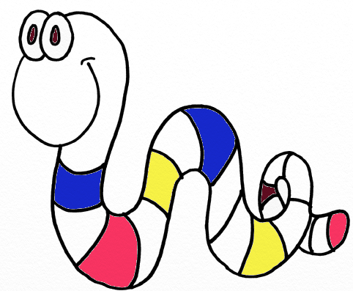
CUADERNO MEJORAR ATENCIÓN
Nombre:____________________________________________________Fecha:__________
Ficha 5: Utilizando tus dedos pinta de color rojo la manzana y de verde las partes del gusano que están sin colorear.. Utiliza pintura a dedos.
@acrbio
www.imageneseducativas.com

Slide 7
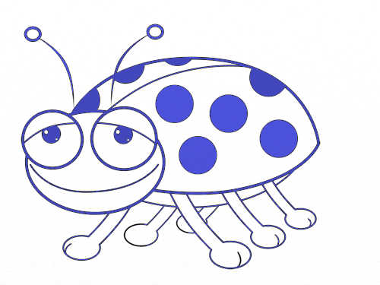
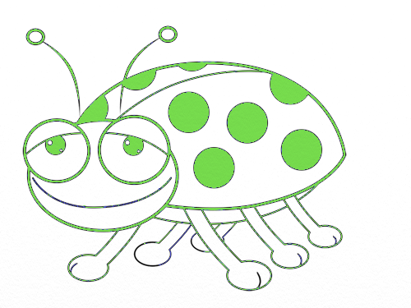
CUADERNO MEJORAR ATENCIÓN
Nombre:____________________________________________________Fecha:__________
Ficha 6: Pinta con crayolas las mariquitas, una de color azul y la otra de color rojo.
@acrbio
www.imageneseducativas.com

Slide 8
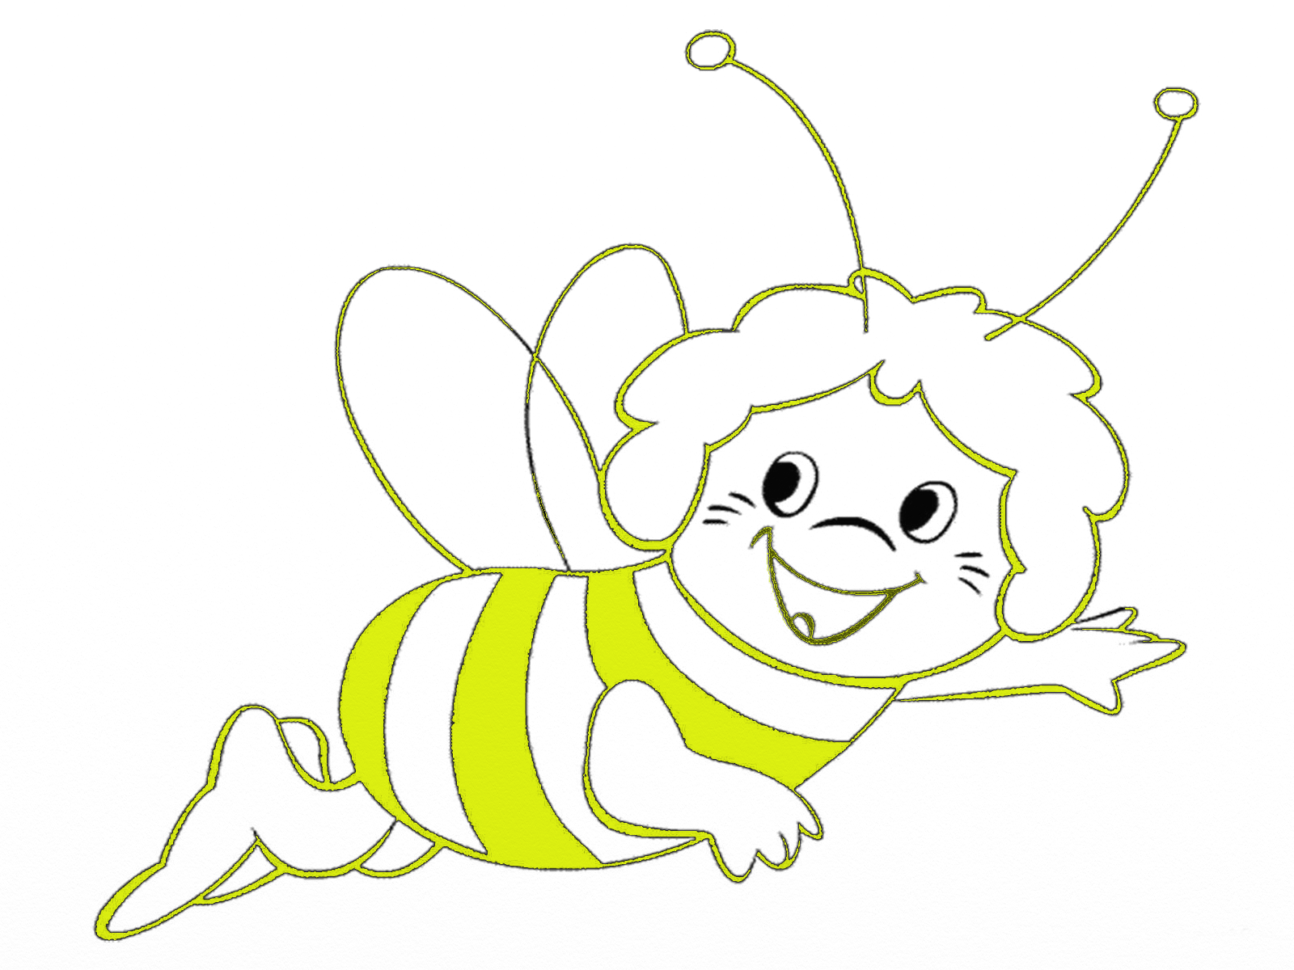
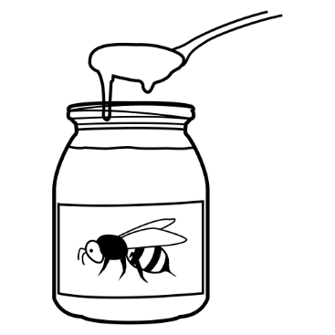
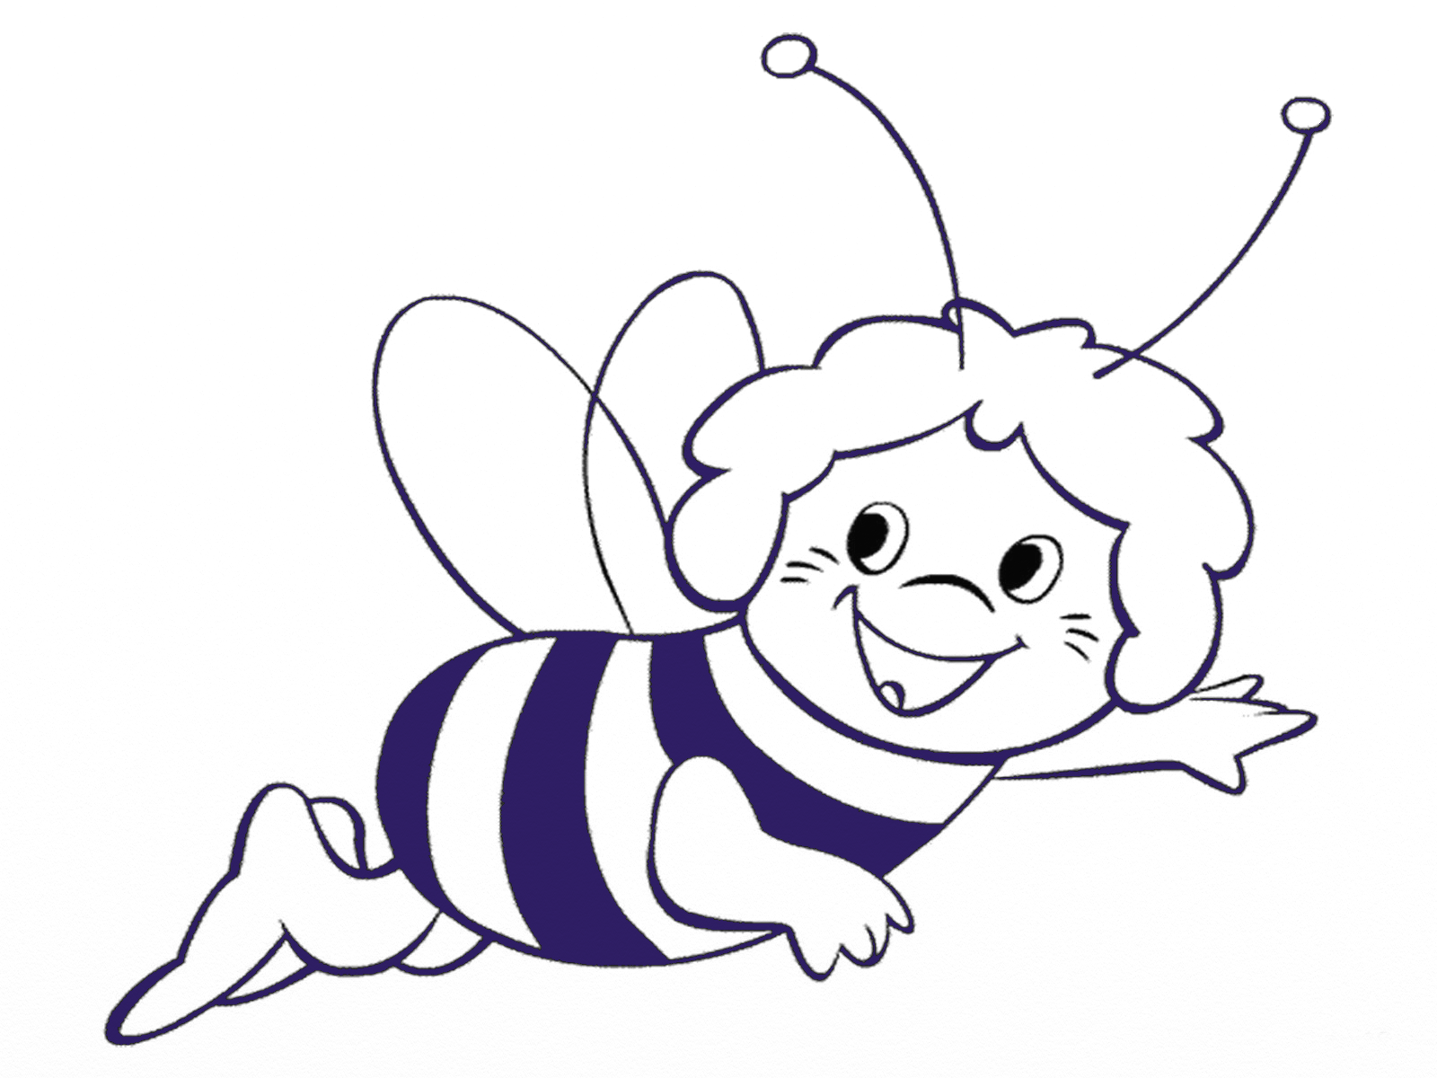
CUADERNO MEJORAR ATENCIÓN
Nombre:____________________________________________________Fecha:__________
Ficha 7: Traza por las líneas punteadas y lleva cada animal a su comida.
@acrbio
www.imageneseducativas.com

Slide 9
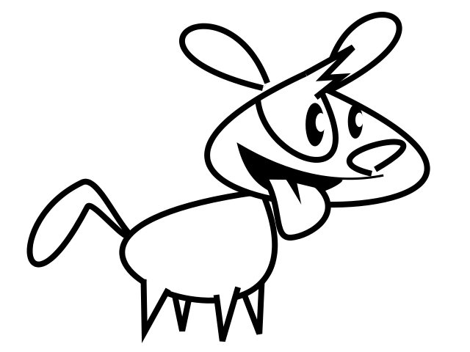
CUADERNO MEJORAR ATENCIÓN
Nombre:____________________________________________________Fecha:__________
Ficha 8: Traza Observa detenidamente cada animal.
@acrbio
www.imageneseducativas.com

Slide 10
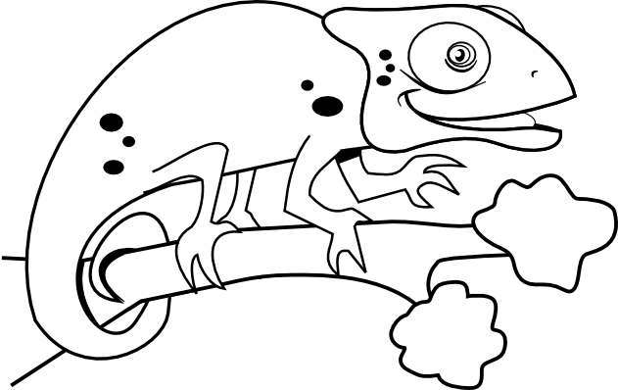
CUADERNO MEJORAR ATENCIÓN
Nombre:____________________________________________________Fecha:__________
Ficha 9: Pinta los animales que observaste en la hoja de trabajo anterior
@acrbio
www.imageneseducativas.com

Slide 11
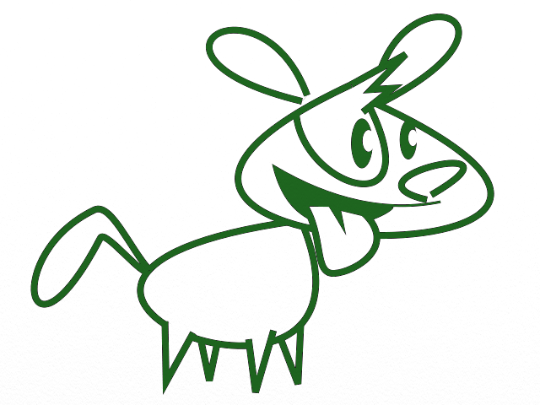
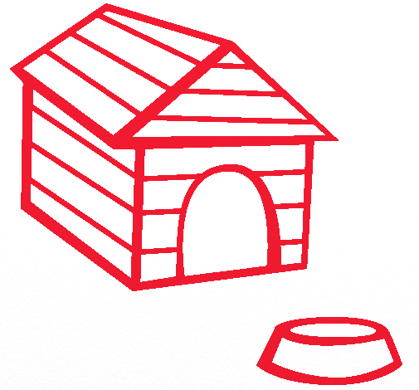
CUADERNO MEJORAR ATENCIÓN
Nombre:____________________________________________________Fecha:__________
Ficha 10: Pega papel de seda sobre el camino que lleva al perrito a su casa.
@acrbio
www.imageneseducativas.com

Slide 12
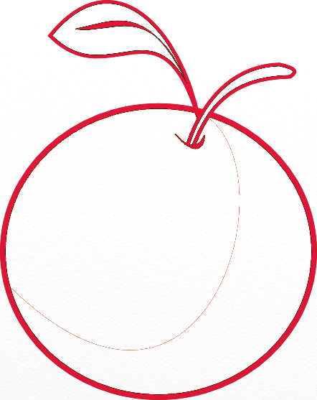
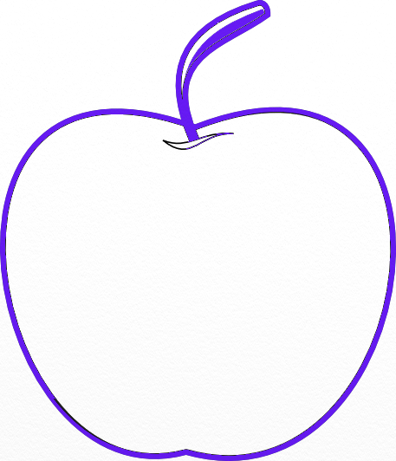
CUADERNO MEJORAR ATENCIÓN
Nombre:____________________________________________________Fecha:__________
Ficha 11: Colorea las frutas que son iguales. Y rodea con un circulo la que es diferente.
@acrbio
www.imageneseducativas.com

Slide 13
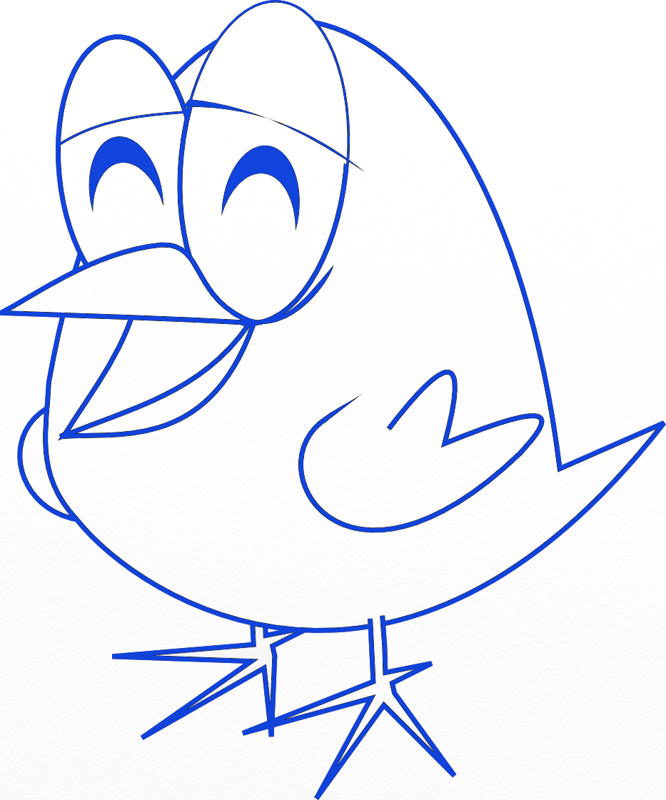
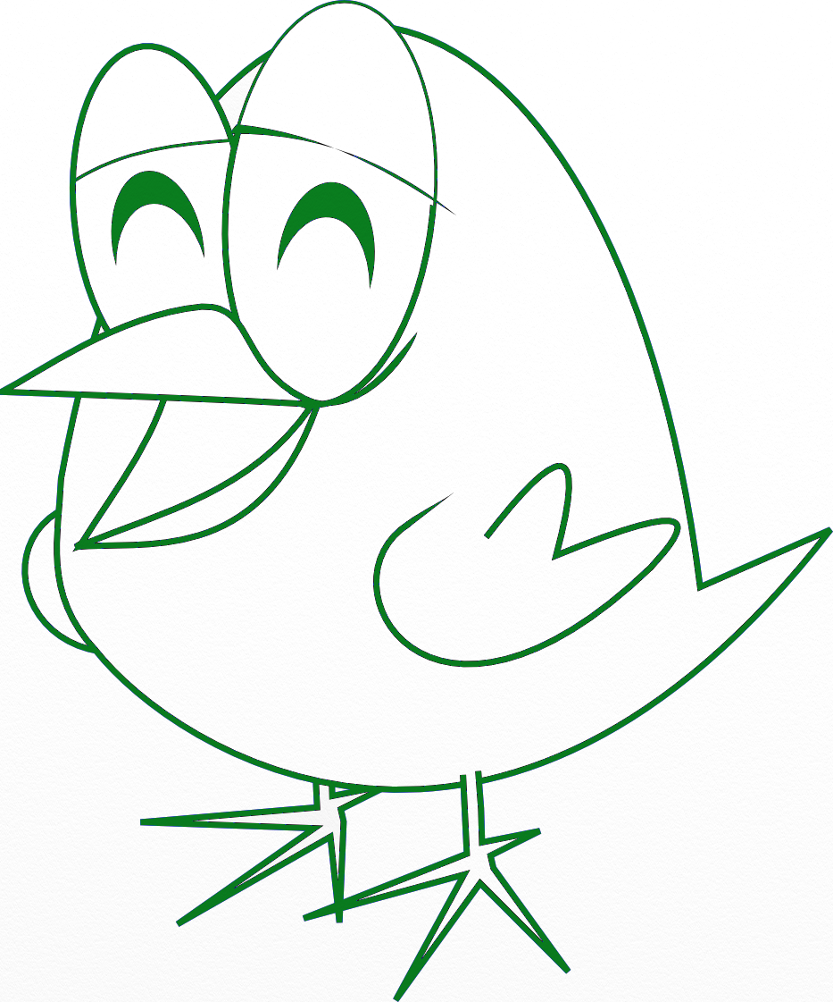
CUADERNO MEJORAR ATENCIÓN
Nombre:____________________________________________________Fecha:__________
Ficha 12: Colorea el pájaro más grande y rodea en un cuadrado el más pequeño.
@acrbio
www.imageneseducativas.com

Slide 14
CUADERNO MEJORAR ATENCIÓN
Nombre:____________________________________________________Fecha:__________
Ficha 13: Recorta trocitos de papel de seda de muchos colores y pégalos en las ventanas del autobús.
@acrbio
www.imageneseducativas.com

Slide 15
CUADERNO MEJORAR ATENCIÓN
Nombre:____________________________________________________Fecha:__________
Ficha 14: Mancha tus manitos con pintura a dedos y pinta tarro de pintura de color de amarillo,
@acrbio
www.imageneseducativas.com

Slide 16
CUADERNO MEJORAR ATENCIÓN
Nombre:____________________________________________________Fecha:__________
Ficha 15:Pega bolitas de papel el chupete más grande.
@acrbio
www.imageneseducativas.com

Slide 17
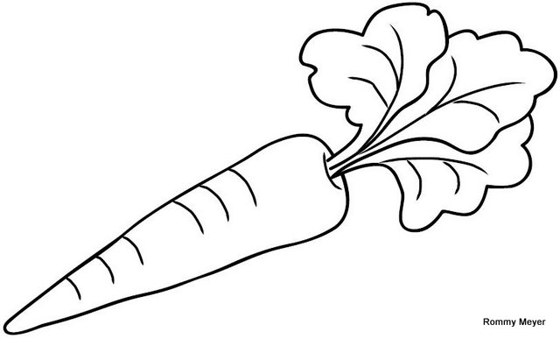
CUADERNO MEJORAR ATENCIÓN
Nombre:____________________________________________________Fecha:__________
Ficha 16: Pinta las hojas de la zanahoria de color verde y pega gomets de color naranja verde y forma cuadrada dentro de ella
@acrbio
www.imageneseducativas.com

Slide 18
CUADERNO MEJORAR ATENCIÓN
Nombre:____________________________________________________Fecha:__________
Ficha 17: Colorea las frutas y tacha las que no los son.
@acrbio
www.imageneseducativas.com

Slide 19
CUADERNO MEJORAR ATENCIÓN
Nombre:____________________________________________________Fecha:__________
Ficha 18: Pega trocitos de plastilina en el árbol más alto
@acrbio
www.imageneseducativas.com

Slide 20
CUADERNO MEJORAR ATENCIÓN
Nombre:____________________________________________________Fecha:__________
Ficha 19: Traza por las líneas verticales.
@acrbio
www.imageneseducativas.com

Slide 21
CUADERNO MEJORAR ATENCIÓN
Nombre:____________________________________________________Fecha:__________
Ficha 20: Traza por las líneas verticales.
@acrbio
www.imageneseducativas.com

Slide 22
CUADERNO MEJORAR ATENCIÓN
Nombre:____________________________________________________Fecha:__________
Ficha 21:Traza por las líneas punteadas.
@acrbio
www.imageneseducativas.com

Slide 23
CUADERNO MEJORAR ATENCIÓN
Nombre:____________________________________________________Fecha:__________
Ficha 22Traza por las líneas punteadas.
@acrbio
www.imageneseducativas.com

Slide 24
CUADERNO MEJORAR ATENCIÓN
Nombre:____________________________________________________Fecha:__________
Ficha 23: Traza por las líneas horizontales.
@acrbio
www.imageneseducativas.com

Slide 25
CUADERNO MEJORAR ATENCIÓN
Nombre:____________________________________________________Fecha:__________
Ficha 24: Traza por las líneas horizontales.
@acrbio
www.imageneseducativas.com

Slide 26
aa
CUADERNO MEJORAR ATENCIÓN
Nombre:____________________________________________________Fecha:__________
Ficha 25: Mancha tus manitos con pintura a dedos y pinta la letra a.
@acrbio
www.imageneseducativas.com

Slide 27
aa
CUADERNO MEJORAR ATENCIÓN
Nombre:____________________________________________________Fecha:__________
Ficha 26: Trazar la letras a.
Delinea y colorea la vocal a.
Delinea y colorea la vocal a.
@acrbio
www.imageneseducativas.com

Slide 28
AAA
CUADERNO MEJORAR ATENCIÓN
Nombre:____________________________________________________Fecha:__________
Ficha 27: Trazar la letras A.
@acrbio
www.imageneseducativas.com

Slide 29
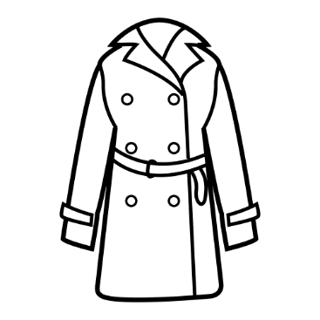
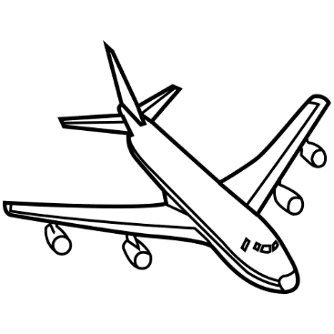
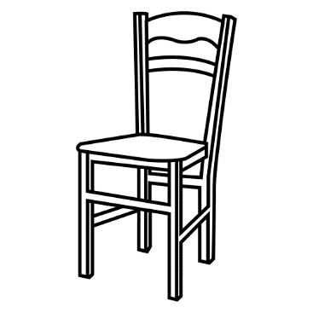
CUADERNO MEJORAR ATENCIÓN
Nombre:____________________________________________________Fecha:__________
Ficha 28: Colorea los objetos que comienza con la vocal a.
@acrbio
www.imageneseducativas.com

Slide 30
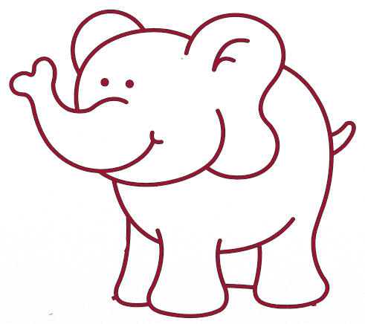
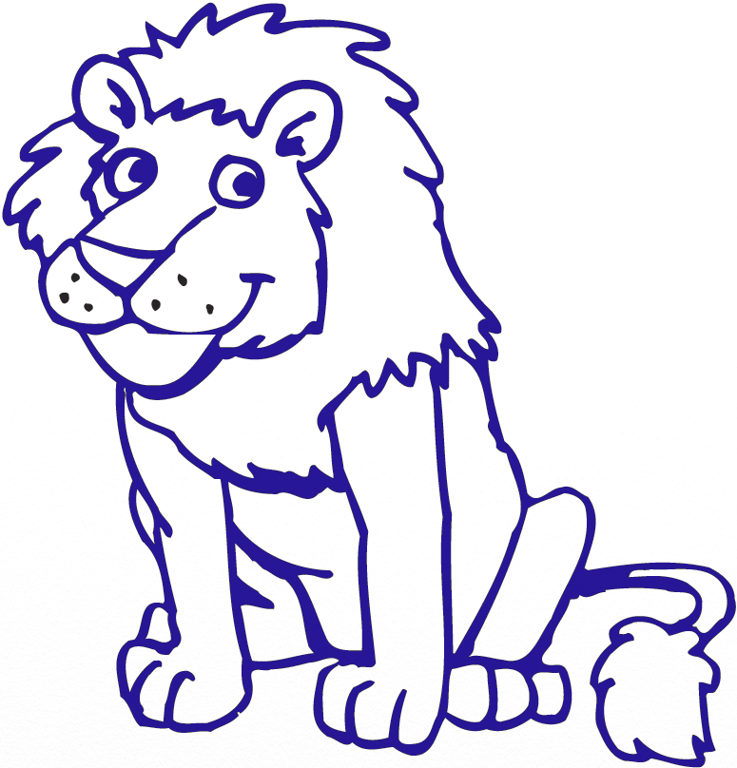
CUADERNO MEJORAR ATENCIÓN
Nombre:____________________________________________________Fecha:__________
Ficha 29: Colorea los animales que comienza con la vocal e.
@acrbio
www.imageneseducativas.com

Slide 31
CUADERNO MEJORAR ATENCIÓN
Nombre:____________________________________________________Fecha:__________
Ficha 30: Relaciona con una línea las vocales iguales.
i
a
a
e
i
e
@acrbio
www.imageneseducativas.com

